Slide 1
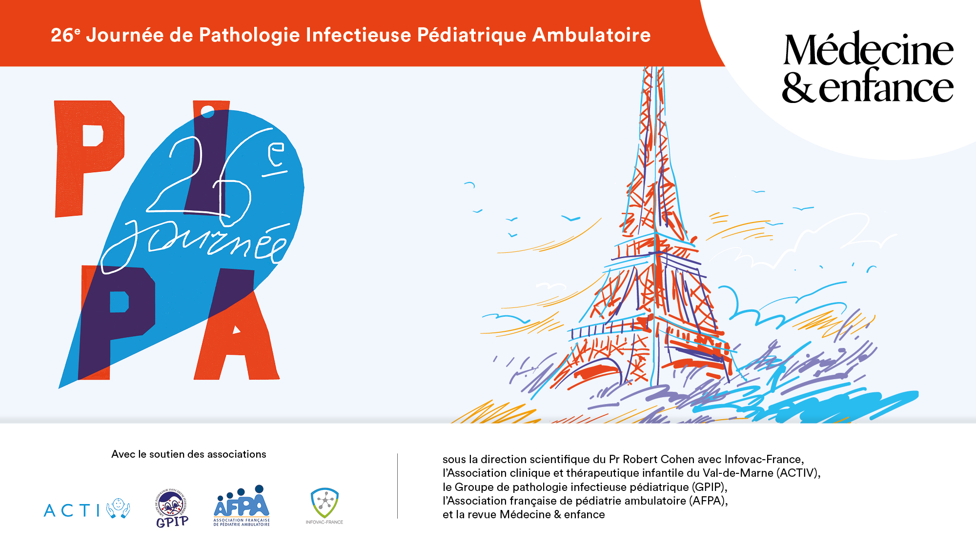

Slide 2

Nouvelles recommandations et couvertures vaccinales
Emmanuel GRIMPREL
Robert COHEN
Microbiote intestinal
(saison 3, épisode 1)
Débusquer les mythes
Marc BELLAÏCHE
Robert COHEN

Slide 3
Liens d’intérêts
Robert COHEN
Intérêts financiers dans une entreprise | Dirigeant, Employé, Organe décisionnel dans une entreprise | Etudes cliniques Investigateur, coordonnateur | Conférences | Participation à des boards | Invitation congrès | Proche parent salarié
0 | 0 | GSK MSD Pfizer Sanofi | GSK MSD Pfizer Sanofi | GSK MSD Pfizer Sanofi | MSD Pfizer GSK | 0

Slide 4
Marc BELLAÏCHE
Company Name | Honoraria/ Expenses | Consulting/ Advisory Board | Funded Research | Royalties/ Patent | Stock Options | Ownership/ Equity Position | Employee | Other (please specify)
Biocodex | x
Biogaia | x
Danone | x | x
Dr Falk |  | x
Havea | x
Nestlé | x
Novalac | x | x
Reckitt | x

Slide 5
Le microbiote (biome), on en parle très (trop ?) souvent
Tous les ans, à presque tous les congrès organisés par des firmes (souvent) ou par les conseils scientifiques, il y a une présentation ou un symposium sur le microbiote ( ici 3/26 JPIPA)
Chacun, dans cette salle, est convaincu que le microbiote intestinal joue un rôle important dans la santé
Chacun aussi pense qu’il y a peu de retombées thérapeutiques fondées sur les preuves à ce jour
Enfin, les associations entre profil de microbiote et un grand nombre de maladies ou d’état morbide sont rapportés (œuf ou la poule ?)
« Si tu crois avoir compris quelque chose au microbiote, c’est qu’on t’a mal expliqué ? »

Slide 6
Parmi les propositions suivantes, lesquelles sont exactes ?
Il y a 10¹² cellules bactériennes par gramme de selles humaines
Le microbiote humain pèse entre 1 et 2 kg
Les cellules du microbiote sont 10 fois plus nombreuses que les cellules humaines
Le microbiote est hérité de la mère à la naissance

Slide 7
Parmi les propositions suivantes lesquelles sont exactes ?
La plupart des maladies sont caractérisées par un pathobiome
Le rapport Firmicutes/Bacteroidetes sont modifiées dans l’obésité
Le séquençage n'est pas biaisé
La majeure partie du microbiote n’est pas cultivable

Slide 8
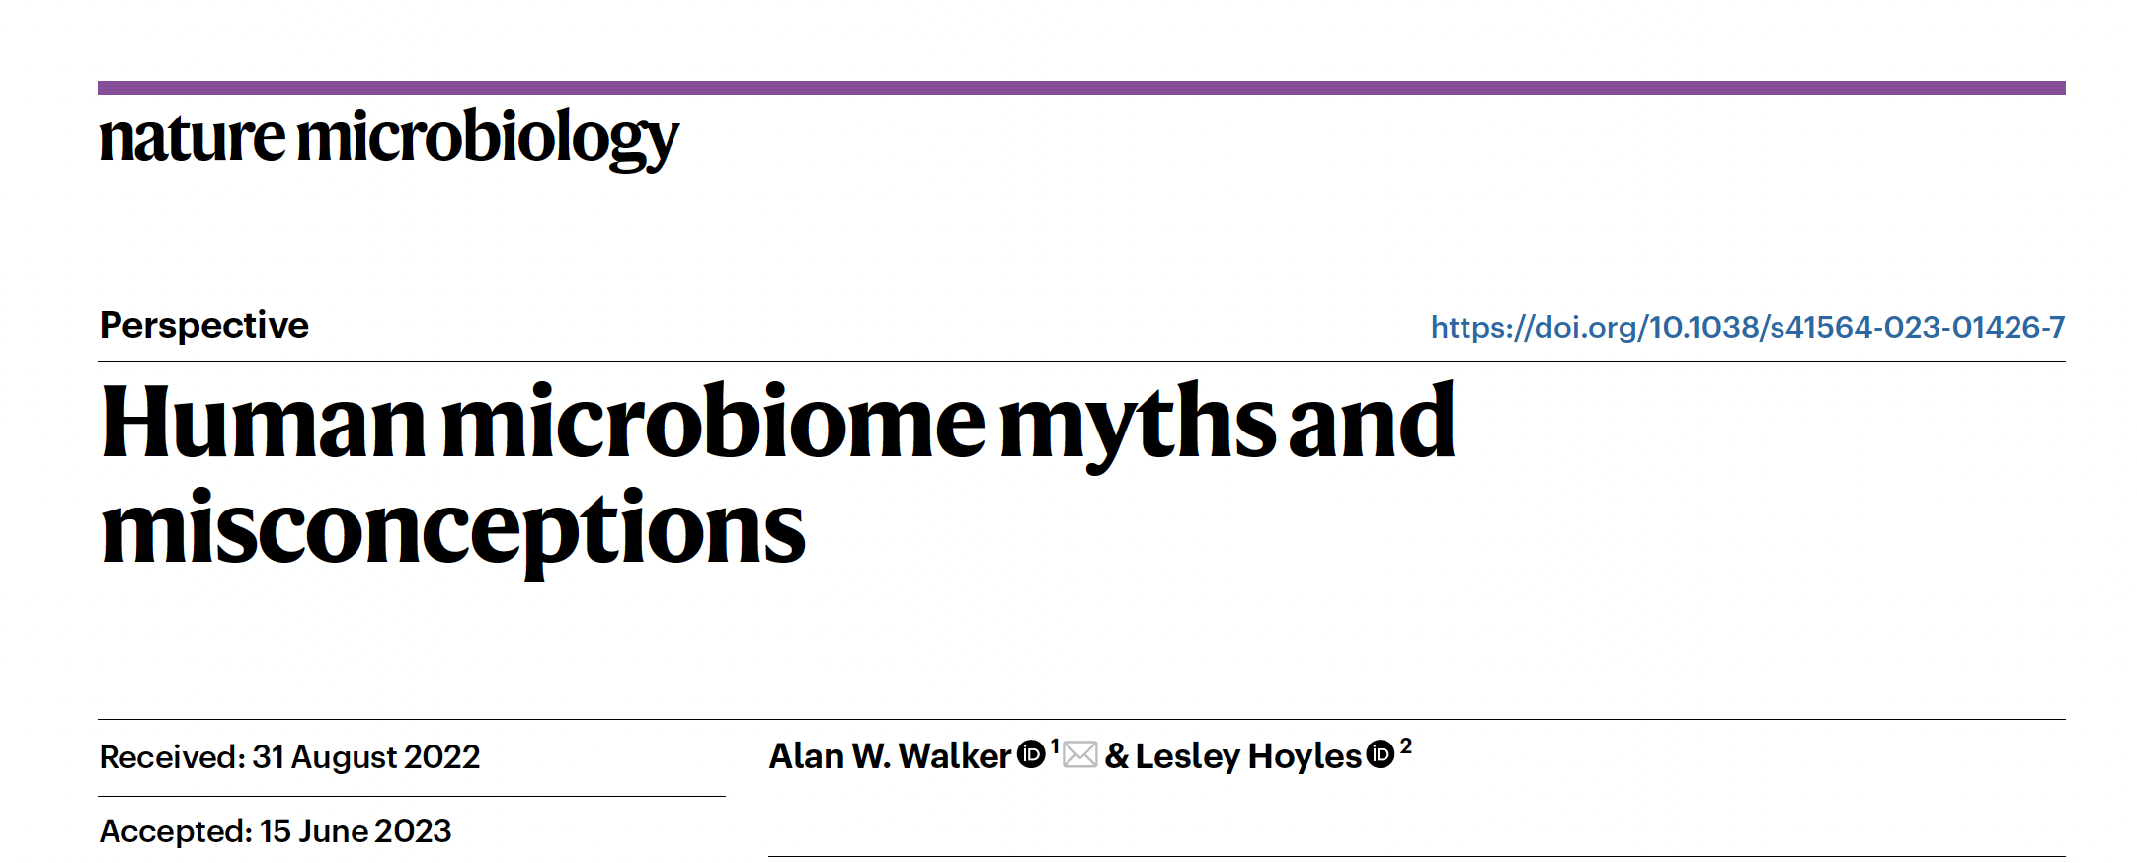

Slide 9
Il y a 10 fois plus de bactéries dans l’intestin
que de cellules humaines
Vrai
Faux
Ratio 1:1
Sender Revisiting the ratio of bacterial to host cells in humans. Cell 164, 337–340 (2016)

Slide 10
Le microbiote intestinal pèse 1 à 2 kg
Le contenu total du côlon allait de 83 à 421 g dans une petite étude sur des victimes de mort subite.
Par conséquent, hormis peut-être de rares cas d’individus sévèrement constipés avec des matières fécales extrêmement compactées dans le côlon, le poids total du microbiote humain est bien plus susceptible d’être inférieur à 500 g.
Vrai
Faux
Cummings, et al. Gut 28, 1221–1227 (1987)

Slide 11
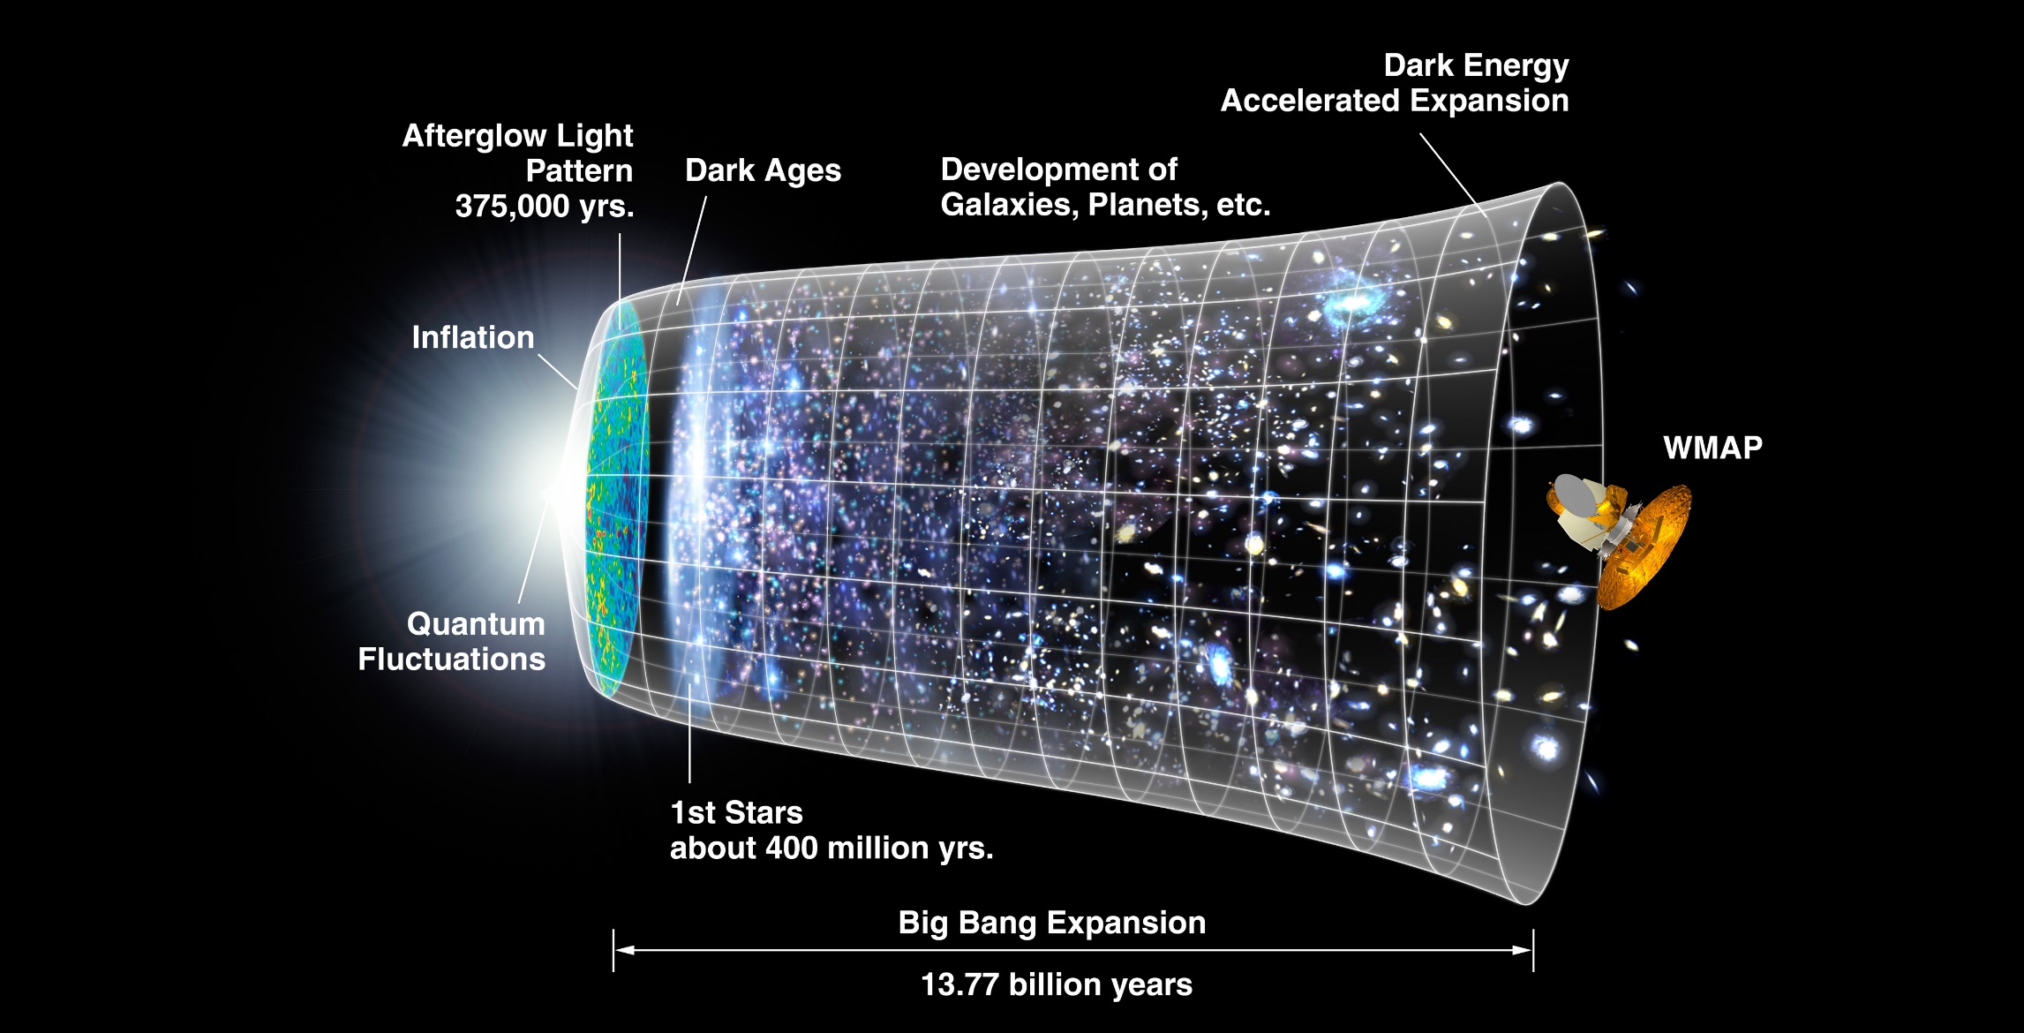
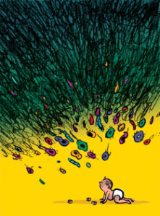
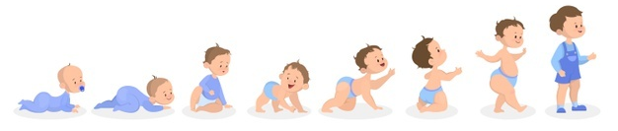
Le microbiote du nouveau-né est hérité de sa maman à la naissance
A 3 -5 ans :
10¹³ bactéries
A 2-5 jours de vie :
10⁸ à 10¹⁰ bactéries

Slide 12
Pourcentage de souches partagées entre le bébé et son entourage (parmi les espèces communes aux 2)
Valles-Colomer et al. Nature, 2023

Slide 13
La dysbiose existe-t-elle ? NON !!!
Gut microbiota of 7,009 individuals from 14 districts within 1 province in China
He et al. Nature Medicine, 2018

Slide 14

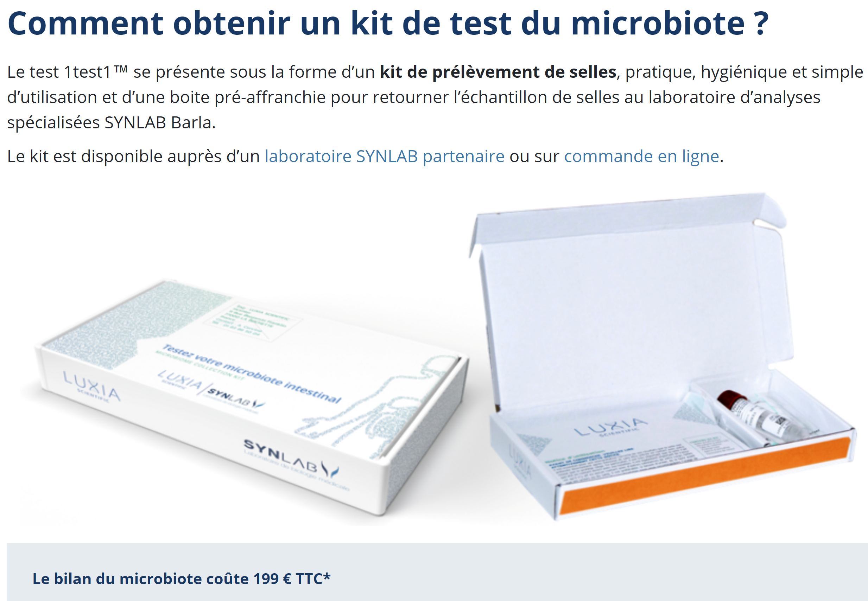

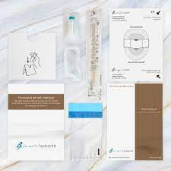

Slide 15
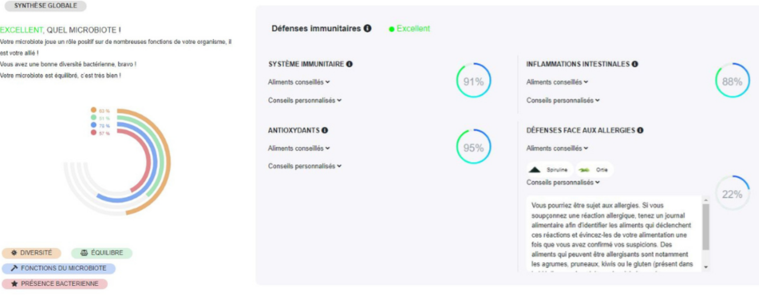

Slide 16
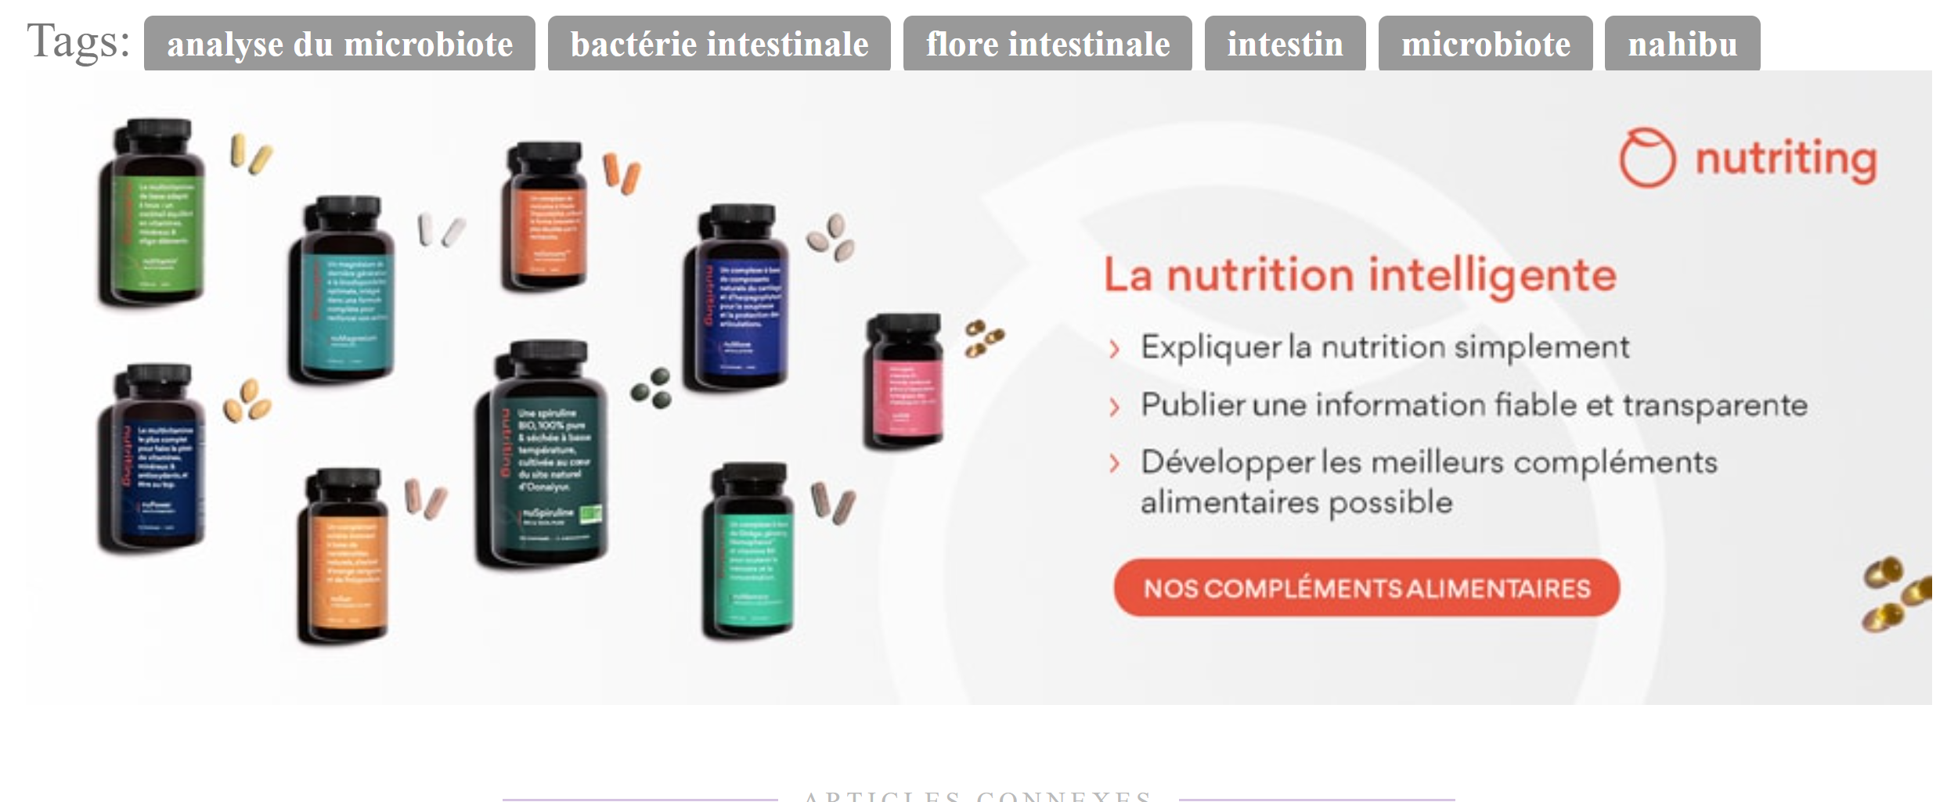

Slide 18

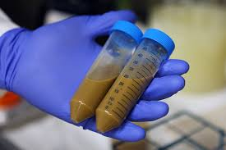
Moduler le microbiote intestinal : quelles solutions ?
écosystème floride
mauvaises herbes
Probiotic
Live micro-organisms that, when administered in adequate amounts,
confer a health benefit on the host
Prebiotic
A substrate that is selectively utilised by host micro-organisms conferring a health benefit²
Lozupone, 2012
écosystème restauré

Slide 19
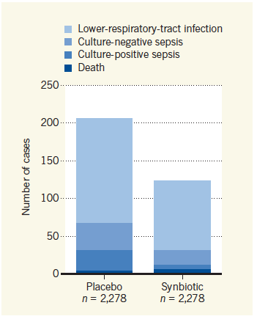

A randomized synbiotic trial to prevent sepsis among infants in rural India
4 556 newborns (aged 2-4 days)
RCT vs placebo
Lactobacillus plantarum + fructo-oligosaccharide
Given for 7 days
Follow-up 2 months
Synbiotic
A mixture comprising live micro-organisms and substrate(s) selectively utilized by host micro-organisms that confers a health benefit on the host
Panigrahi et al. Nature, 2017

Slide 20
No « one-size-fits-all »
Zmora et al. Cell, 2018

Slide 21
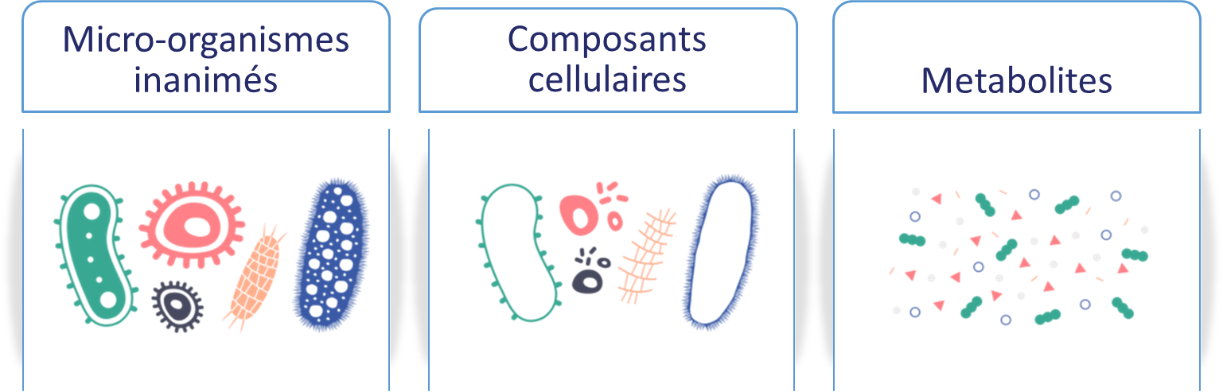
Post-biotiques: la définition de l’ISAPP
Préparations de micro-organismes inanimés et/ou de leurs composants qui exerce un bénéfice pour la santé de l’hôte
1. Salminen, S., Collado, M.C., Endo, A. et al. The International Scientific Association of Probiotics and Prebiotics (ISAPP) consensus statement on the definition and scope of postbiotics. Nat Rev Gastroenterol Hepatol (2021). https://doi.org/10.1038/s41575-021-00440-6.

Slide 22







Slide 23

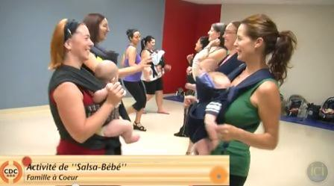

Slide 26
JPGN 2017;65: 117–124

Slide 27
Conclusions
De façon inversement proportionnelle à l’énorme marché des probiotiques, la quantité de preuves issues des RCT chez les enfants est limitée.
Des essais de haute qualité sont nécessaires
Des études mécanistiques supplémentaires sont nécessaires
Les recommandations doivent être spécifiques à la souche

Slide 28
Next generation Probiotics ?
O’Toole et al. Nat Microbiol 2017

